Slide 1
Тестовое задание на стажировку Neoflex на направление frontend
Проект подготовила
Медянкина Анастасия Николаевна

Slide 2
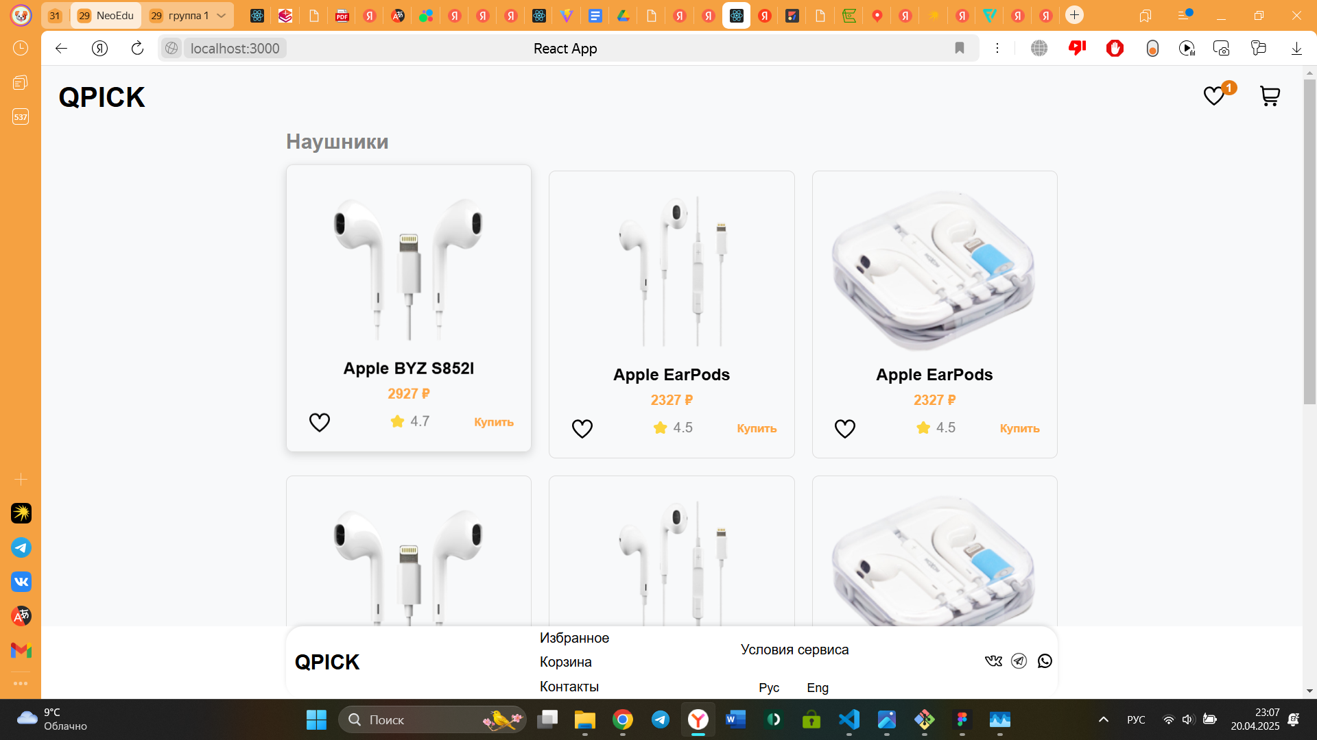
Разработка сайта для интернет-магазина аудио аксессуаров
Рисунок 1 – Создание сайта на React

Slide 3
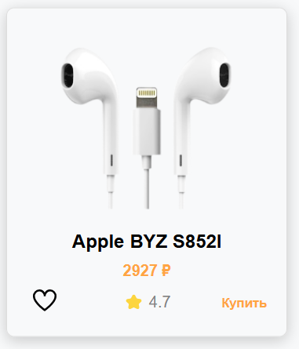
Product Cart
Для сайта были разработаны подвижные элементы, такие как откликающиеся кнопки «Купить», «Избранное», также вся карточка «ProductCart» обладает такими же свойствами.
Рисунок 2 – Карточка товара

Slide 4
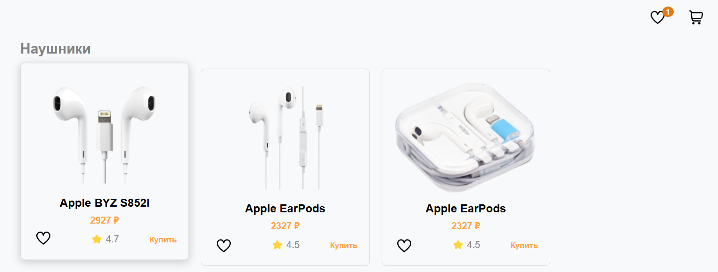
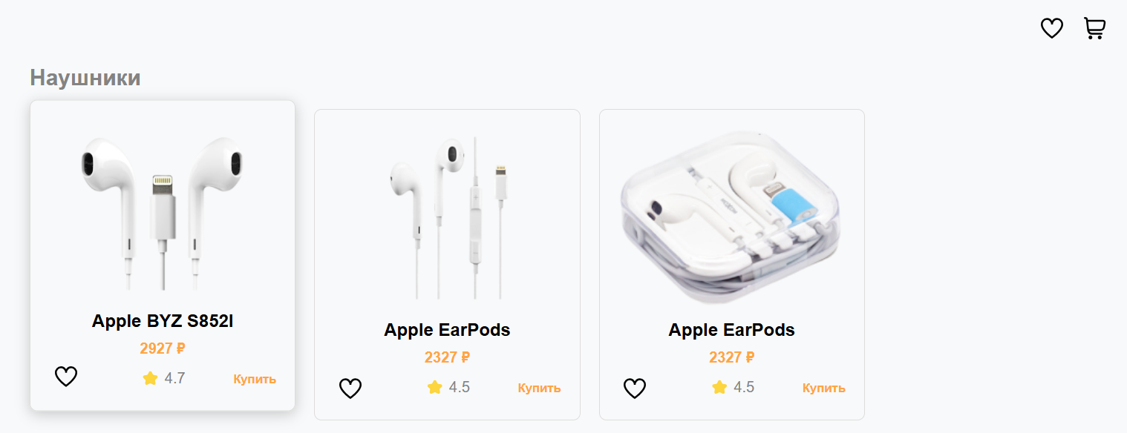
Добавление в избранное
Затем хотелось обратить внимание, что иконка избранного (сердечко) была указана в шаблоне фигмы, но на карточке товара её не было, поэтому было решено добавить саму иконку на карточку и после создать счетчик по товару. На данных рисунках показано, что выбирается первый товар и при первом нажатии на иконку счетчик появляется в верхнем правом углу, а при повторном нажатии счётчик уходит (было добавлено ограничение на добавление в избранное для одного товара)
Рисунок 3 – Избранное

Slide 5
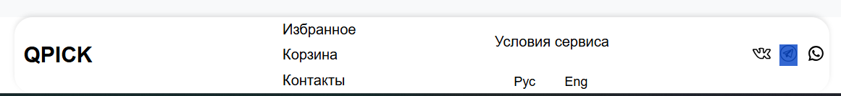
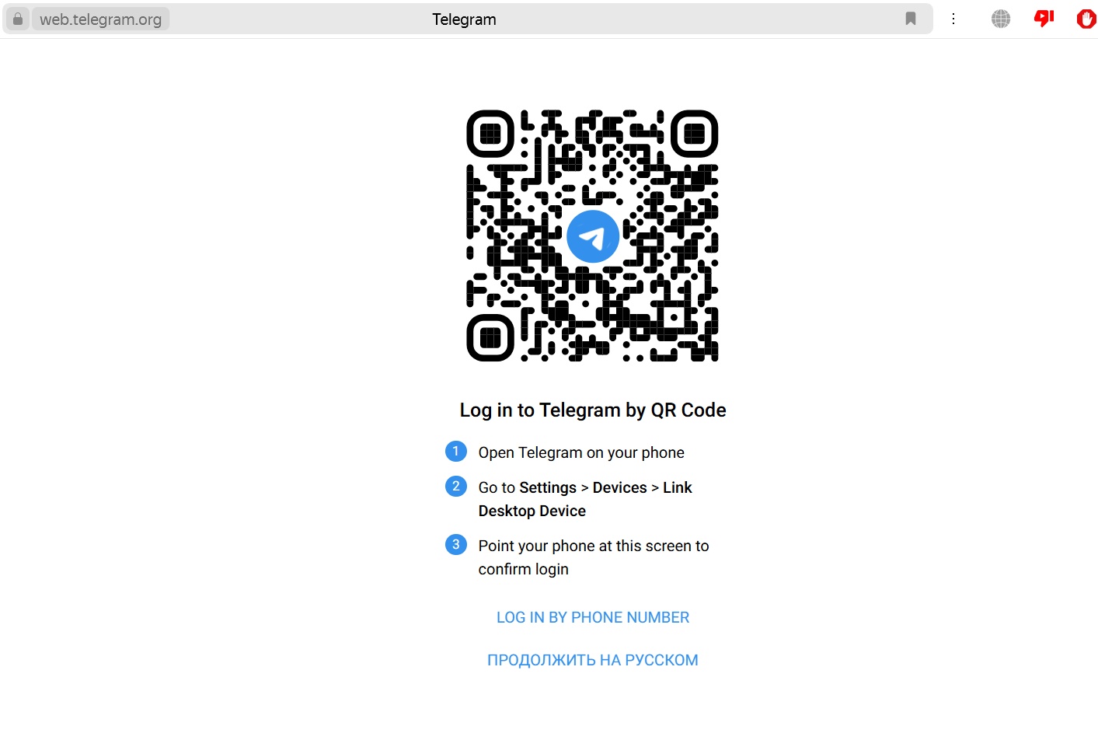
Отзыв иконок при наведении на них
После чего была проверена работа кнопок с «подвала». При нажатии на кнопку «Telegram» нас переносило на сайт «https://web.telegram.org/a/», что показывает работоспособность данной кнопки. По тому же принципу работают и остальные.
Рисунок 4 – Иконки

Slide 6
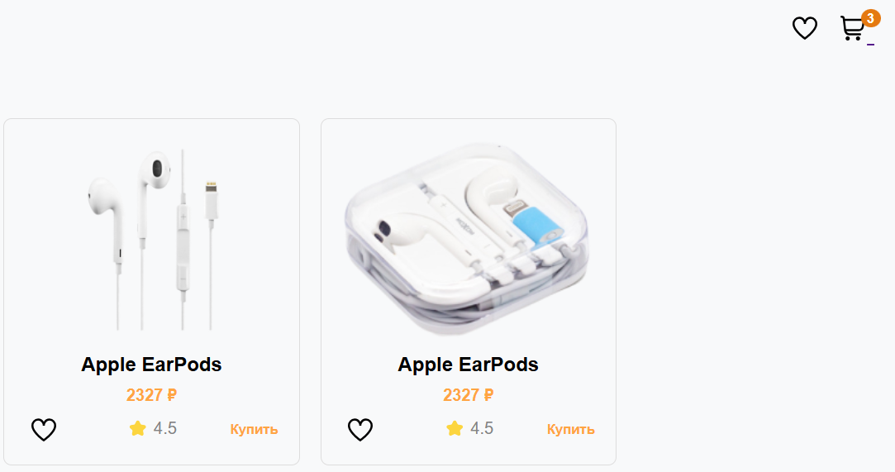
Добавление в корзину
Также хотелось продемонстрировать, как работает добавление в корзину. Если на один и тот же товар нажимать несколько раз, что счётчик будет увеличиваться. Поэтому при выборе двух товаров, по итогу было подсчитано три, потому что «Apple EarPods» был выбран два раза.
Рисунок 5 – Добавление в корзину

Slide 7
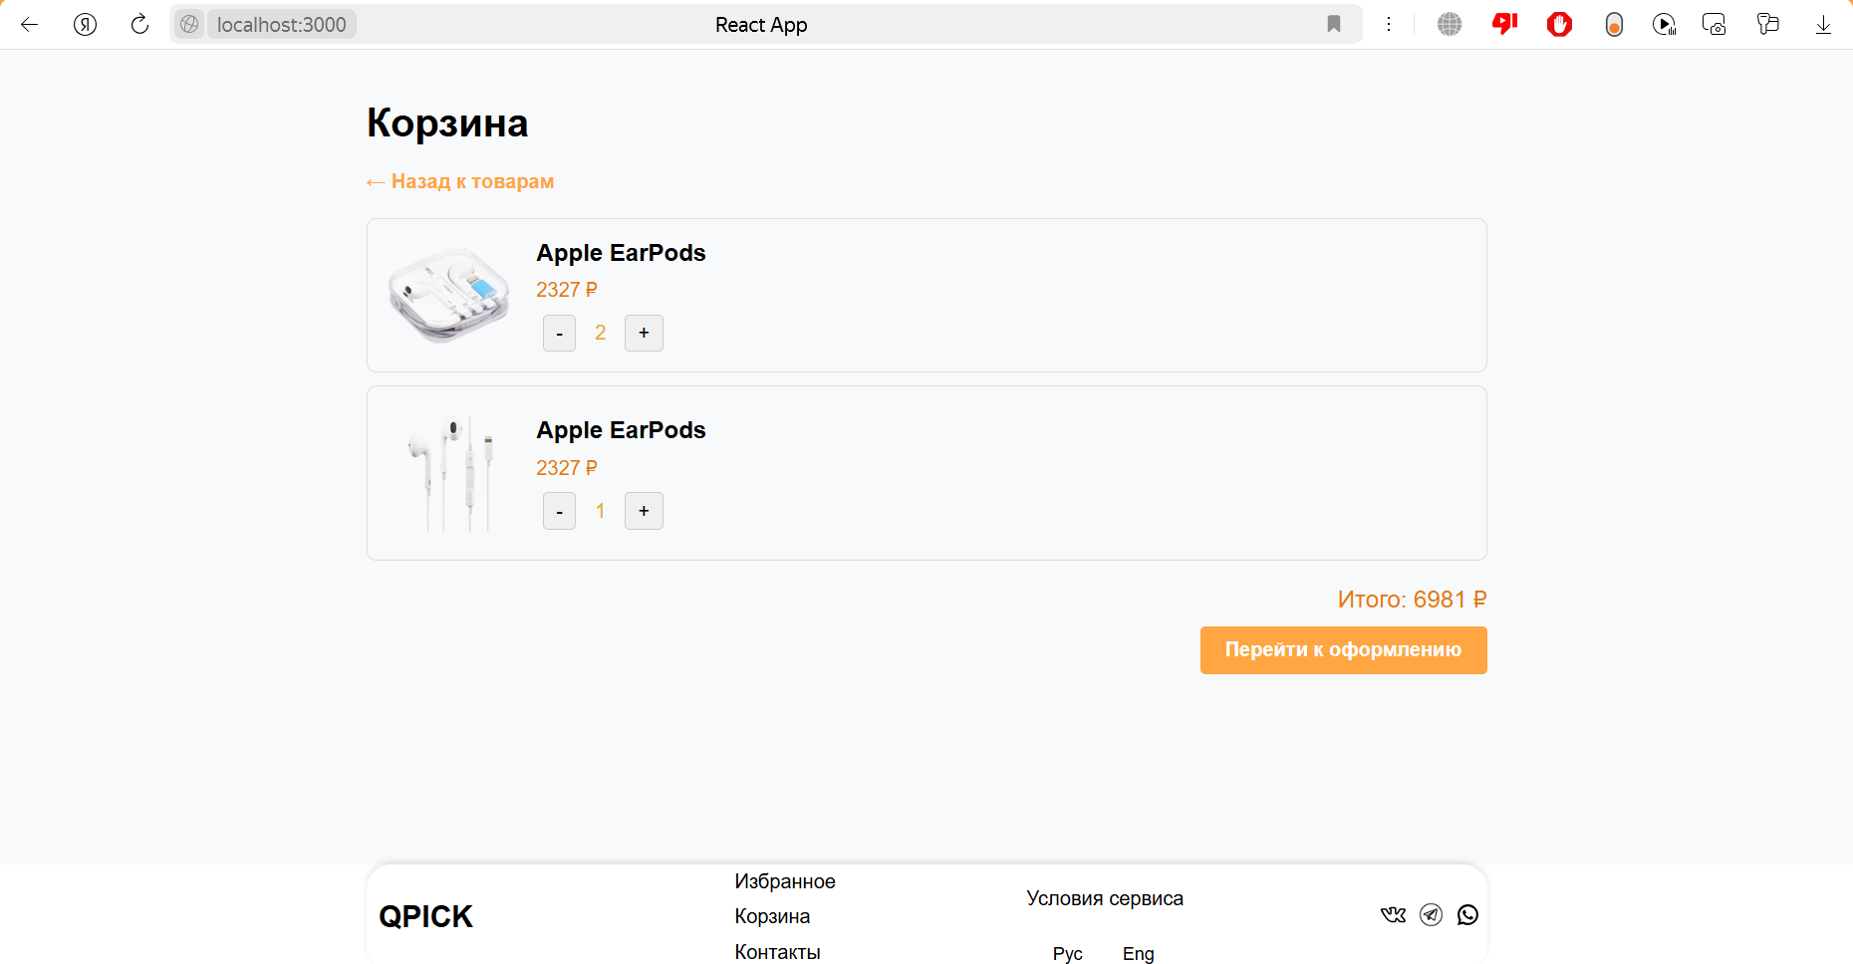
Корзина
Как видно на рисунке 6 действительно «Apple EarPods» подсчитан два раза, а другие «Apple EarPods» считаются один раз. Так же проворачивания этого действия был реализован переход на эту страницу.
Рисунок 6 – Добавление в корзину

Slide 8
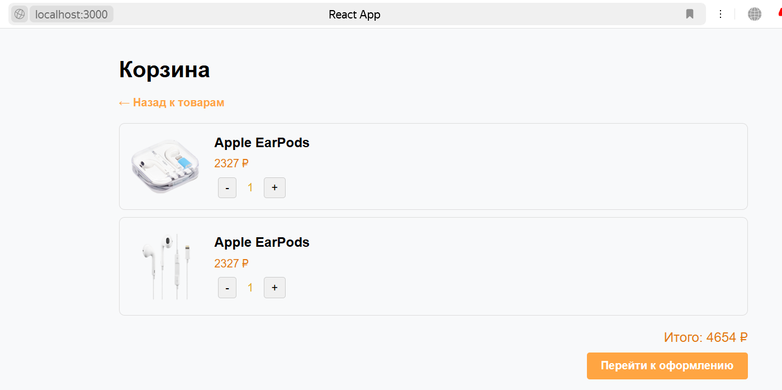
Уменьшение товара
Если убрать этот товар «Apple EarPods», то получится, что итоговая цена уменьшится ровно на то значение, на которое оценивались «Apple EarPods».
Рисунок 7 – Удаление из корзины

Slide 9
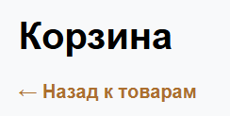
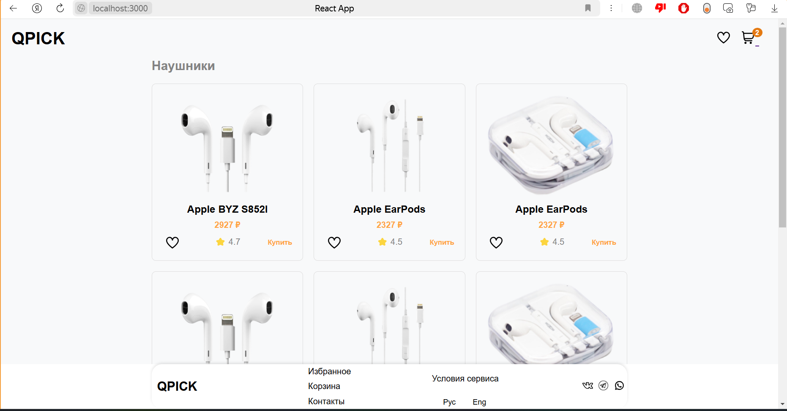
Назад к товарам
Также присутствует кнопка по возвращению к товарам. Которая прямиком ведёт нас назад, что представлено на рисунке
Рисунок 8 – Назад к товарам

Slide 10
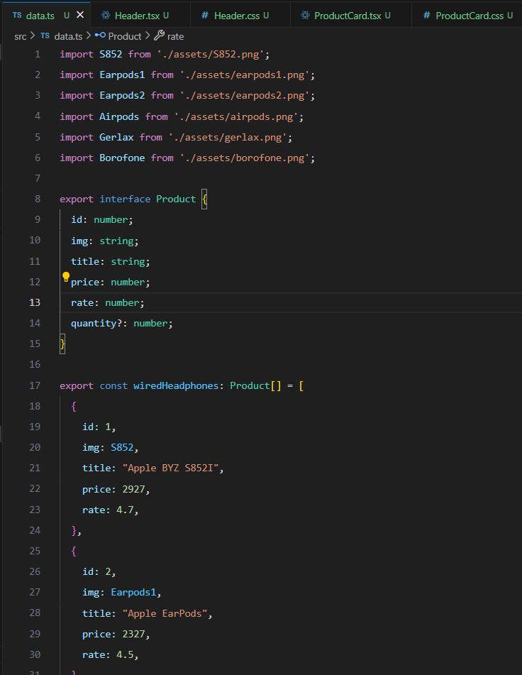
Массив с данными о товаре
Так же покажу небольшой фрагмент кода, в котором было реализовано обязательное условие – хранение данных о каждом товаре в виде элемента массива.
Рисунок 9 – Массив с товарами

Slide 11
На этом обязательные пункты были выполнены. Спасибо за такое интересное задание.

